Slide 1
Муниципальное бюджетное дошкольное образовательное учреждение «Каргасокский детский сад №1»
ПРОЕКТ
«На помощь Здоровейкам»
(средняя группа)
Подготовили и провели
воспитатели:
Зубова Л.Н.
Дубоносова С.А.
Каргасок 2019

Slide 2
Тот, кто с солнышком встает, Делает зарядку, Чистит зубы по утрам И играет в прятки, - Тот спортивный человек, И вполне веселый. Постарайся быть таким В садике и дома

Slide 3
ВИД ПРОЕКТА
познавательно-оздоровительный, творческий
Участники проекта:
Дети;
Воспитатели;
Родители;
Инструктор по физической культуре
Продолжительность проекта:
С 11 ноября по 22 ноября (краткосрочный)

Slide 4
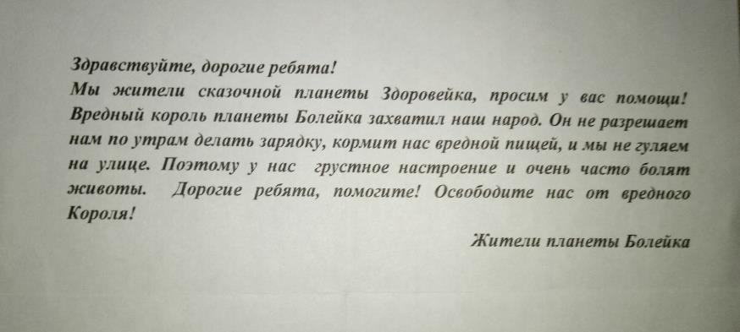
Письмо от жителей планеты Здоровейка

Slide 5
Цель проекта: создать условия для расширения и обогащения знаний детей о здоровом образе жизни.

Slide 6
Задачи:
Дать представления об основах безопасности жизнедеятельности; о здоровье человека и способах укрепления; о гигиене здоровья.
Формировать положительное отношение к здоровому образу жизни у детей дошкольного возраста, потребность в положительных привычках.
Расширять знания и навыки по гигиенической культуре, о здоровых и вредных продуктах питания, о влиянии закаливания на здоровье человека.
Заинтересовать родителей в укреплении здорового образа жизни в семье. Сплочение детей и родителей, родителей и педагогов в процессе активного сотрудничества в ходе реализации проекта.
Воспитать желание у детей заботиться о своём здоровье.

Slide 7
ЭТАПЫ ПРОЕКТА:
I этап - подготовительный (сбор и обработка методической и художественной литературы; составление перспективного плана работы).
II этап – основной.
III этап – заключительный (подведение итогов).

Slide 8
ОЖИДАЕМЫЙ РЕЗУЛЬТАТ:
Дети расширят представления о пользе здорового питания и витаминов.
У детей сформируется положительное отношение к здоровому образу жизни, гигиенические навыки; умение бережного отношения к своему организму.
Выработается привычка к соблюдению режима дня.

Slide 9
В течение работы по проекту была проведена следующая работа с детьми:
Ежедневная профилактическая работа
Утренняя гимнастика «Мы пойдем налево…» (Инструктор по физической культуре)
Физкультурная минутка:
«Айболит», «Там, где грязь…», «Витаминки»
Дыхательные упражнения:
«Гуси летят», «Насос»
Зрительная гимнастика:
«Лучик солнца»
Пальчиковая гимнастика:
«Начинаем колдовать», «У Лариски две редиски»
Артикуляционная гимнастика:
«Вкусное варенье», «Шарик»
Гимнастика после сна, закаливание (босохождение, умывание)

Slide 10
Образовательная деятельность
«В гостях у Айболита»
«Наши верные друзья»
«Правила личной гигиены». «Микробы»
«Полезные вредные привычки»
«Для чего нужен режим дня»
«Витамины я люблю – быть здоровым я хочу»
«Здоровые зубки»
«Полезные и вредные продукты»
Итоговое занятие
Беседы:
«Для чего нужно делать зарядку»
«Правила поведения за столом»
«Для чего нужен сон»
«Правильная осанка — залог здоровья»

Slide 11
Чтение художественной литературы:
Чтение К.И.Чуковского «Мойдодыр», «Айболит»
А.Барто «Девочка чумазая»
В.Коростелев «Королева зубная щетка»
Г. Остер «Вредные советы»
Сказки о здоровье: «Про крокодила, который не следил за своим здоровьем», «В стране Болючке», «Сказка про то, как белка всех зверей приучила к зарядке», «Волшебные витамины для Винни Пуха», «Сказка о храбрецах с огородной грядки», «Случай на Южном полюсе»
Чтение стихов о здоровом образе жизни
Отгадывание загадок
Чтение С.Михалков «Про девочку, которая плохо кушала»

Slide 12
Игры:
Сюжетно-ролевые:
«Поликлиника»
Дидактические:
«Волшебный мешочек»
«Что вредно, что полезно для здоровья»
«Полезные и вредные привычки»
Лото «Режим дня»
Речевая игра:
«Доскажи словечко»
«Полезные и вредные привычки»
Подвижные игры:
«Ровным кругом друг за другом»
Опытно – экспериментальная деятельность:
с водой
с воздухом

Slide 13
Рисование «Мой дружочек – носовой платочек»
Лепка «Витамины с грядки»
Аппликация «Домики для Здоровеек»
Просмотр мультфильмов:
«Королева Зубная Щетка»
«Мойдодыр», Фиксики («Микробы» «Витамины», «Тренажер», «Зубная паста»), Смешарики «Азбука здоровья», Барбоскины «В здоровом теле – здоровый дух», Кукутики «Вредные и полезные продукты», «Добрый доктор стоматолог», Доктор Плющево», Игра гигиена»
Пчелка Умняша «Полезные и вредные продукты»
Просмотр презентаций по здоровому образу жизни

Slide 14
РАБОТА С РОДИТЕЛЯМИ
Анкетирование родителей по теме «Приобщение дошкольников к здоровому образу жизни»
Консультации для родителей по формированию ЗОЖ:
«Значение режима дня для дошкольника»
«Утренняя гимнастика»
«Прогулка на свежем воздухе – залог здоровья»
«Дыхательная гимнастика и ее влияние на здоровье детей»
«Дети и телевизор»
«Совместный семейный отдых – лучший способ укрепления детско-родительских отношений»
«Закаливание в домашних условиях»
3. Спортивное развлечение: «В гости к клоуну Прыг - Скок»
4. Выставка рисунков «Здоровый образ жизни»

Slide 15
РЕЗУЛЬТАТЫ ПРОЕКТА
Дети помогли жителям планеты Здоровейка освободиться от вредного короля Болейка. В течение двух недельной работы над проектом дети узнали: где прячется здоровье, что нужно делать, чтобы были здоровые зубы, узнали важность соблюдения гигиенических процедур, познакомились с понятием «Витамины» и пользе для здоровья, а также продуктах, в которых они встречаются. Сформировали представление о правильном режиме дня и о его значении для организма.

Slide 16
ФОТООТЧЕТ

Slide 17
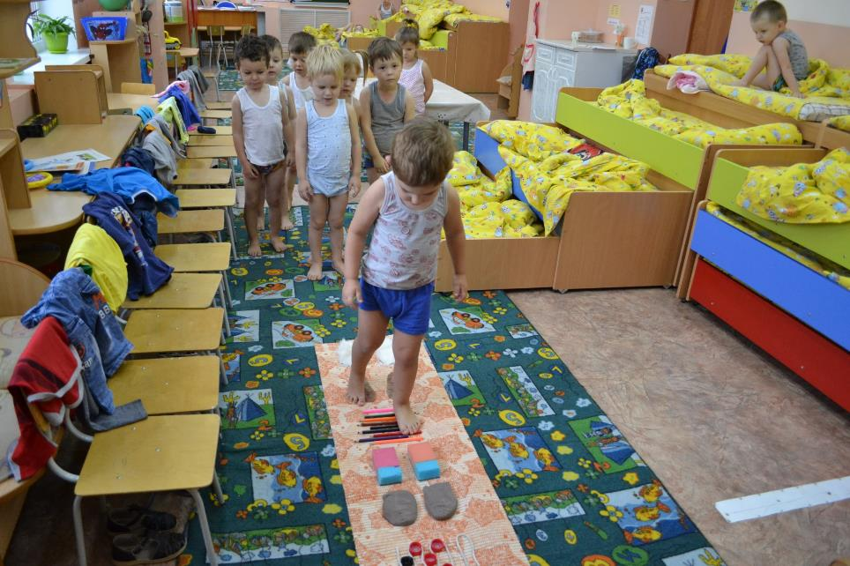
Гимнастика после сна

Slide 18
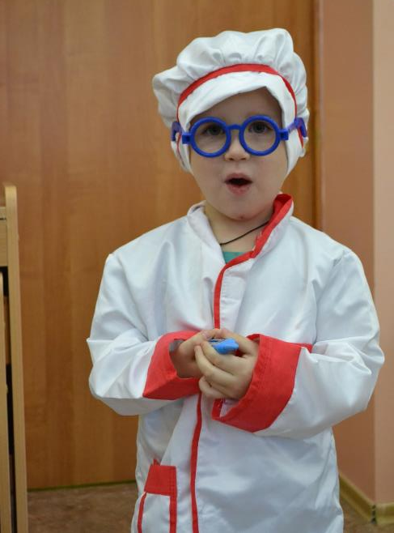
На уколы!
На уколы! Собирайся, ребятня!
Вы не бойтесь!
Я не больно –
Ведь хороший доктор я!

Slide 19
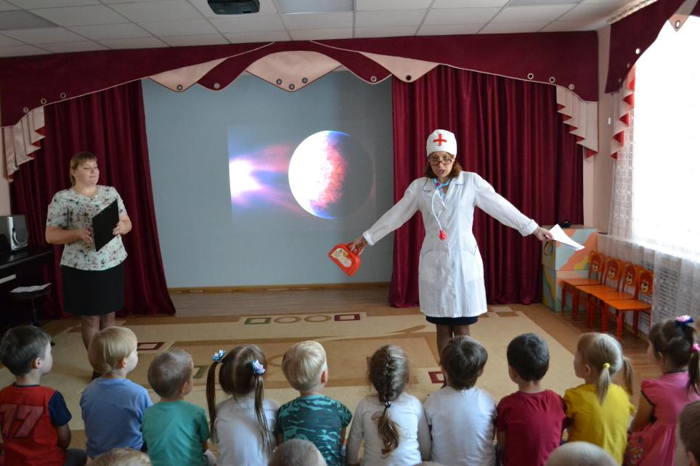
«В гости к Айболиту»

Slide 20
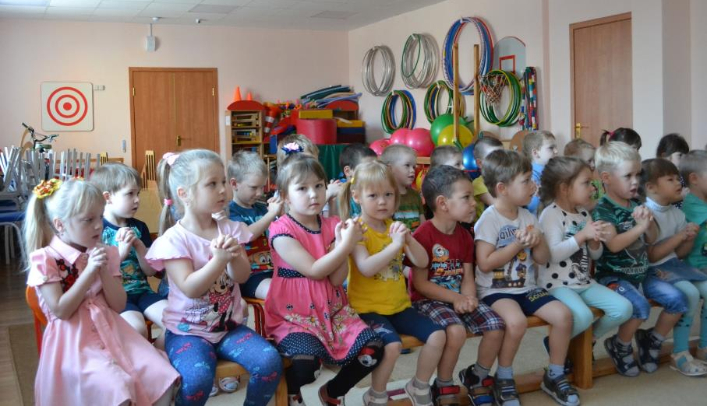
Пальчиковая гимнастика
«Начинаем колдовать»

Slide 21
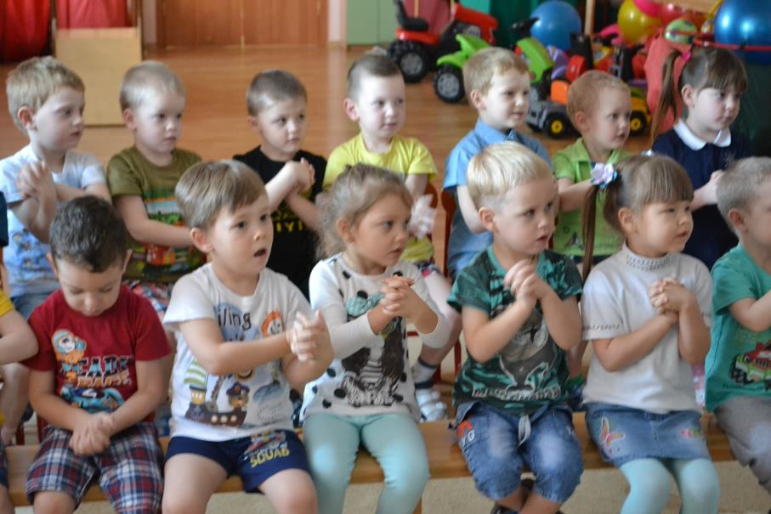

Slide 22
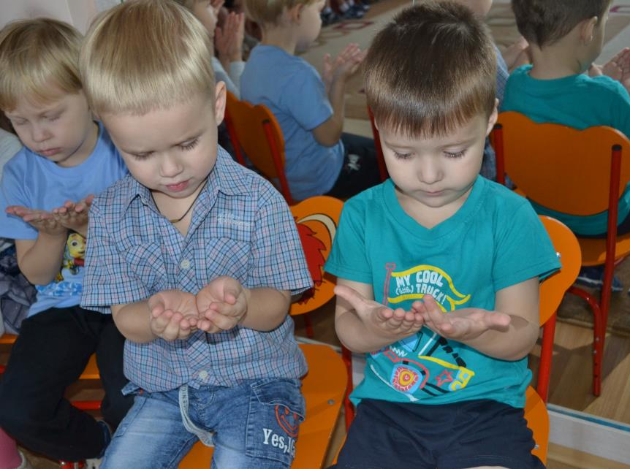
Рассматриваем микробов на руках

Slide 23
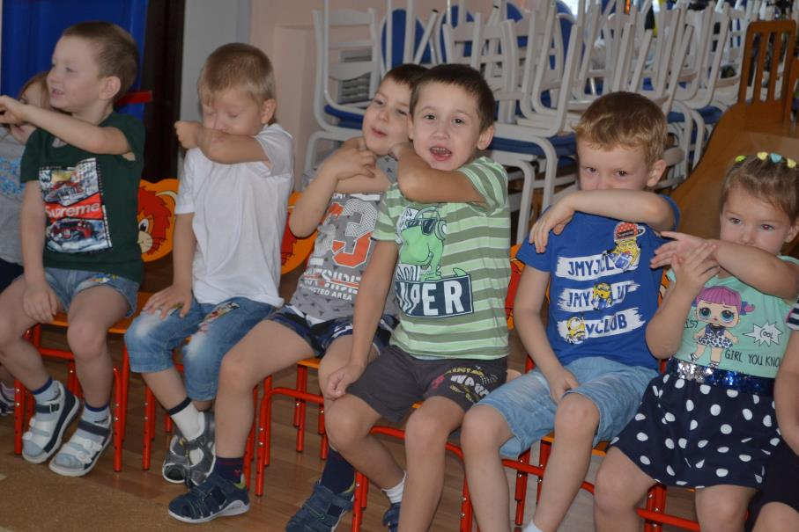
Учимся правильно чихать

Slide 24
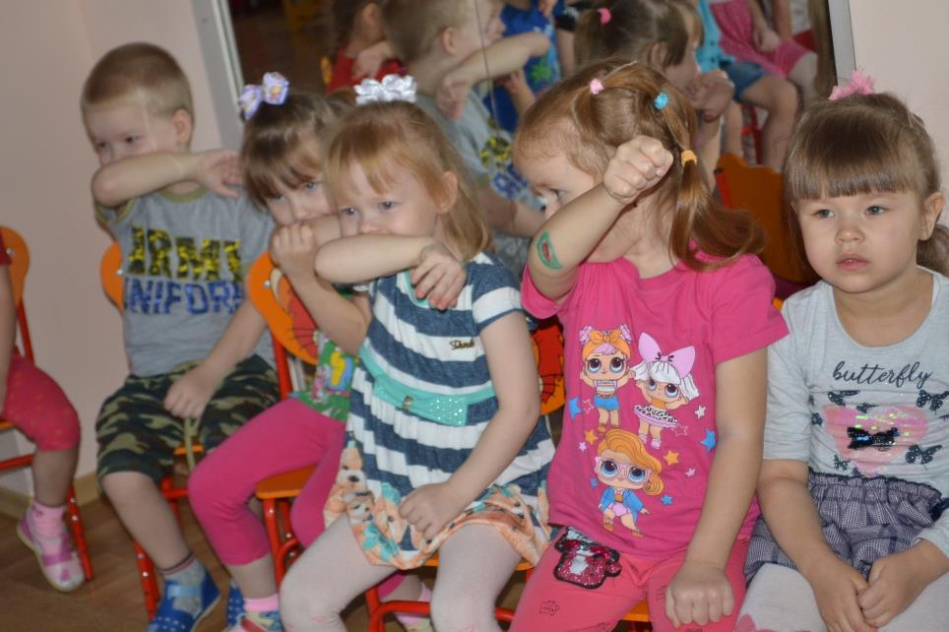

Slide 25
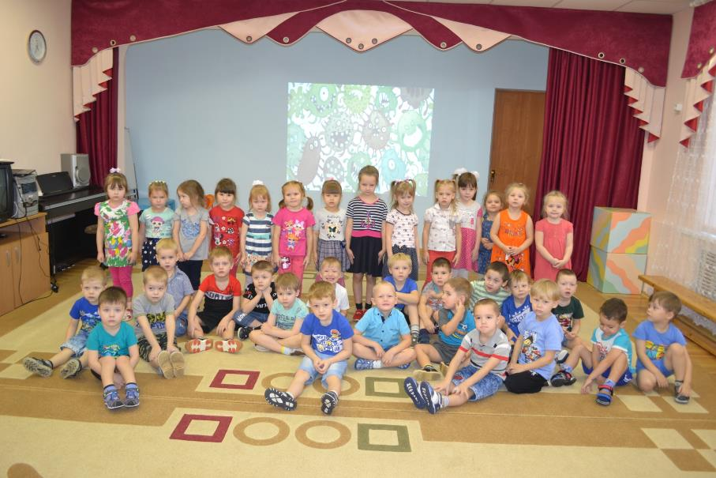
«Правила личной гигиены. Микробы»

Slide 26
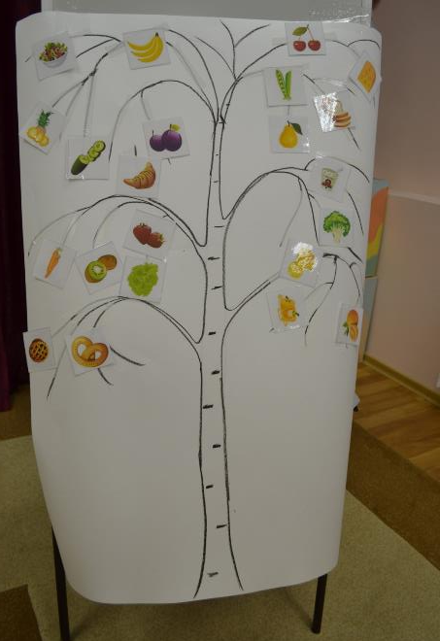
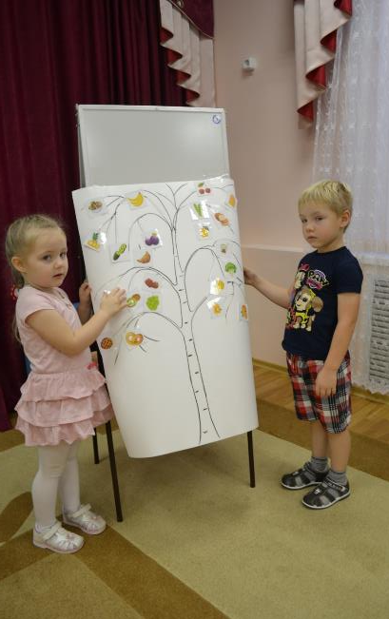
Полезные и вредные продукты

Slide 27
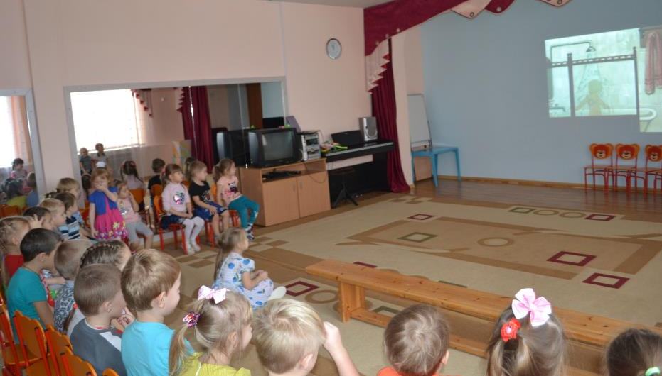
Просмотр мультфильмов

Slide 28
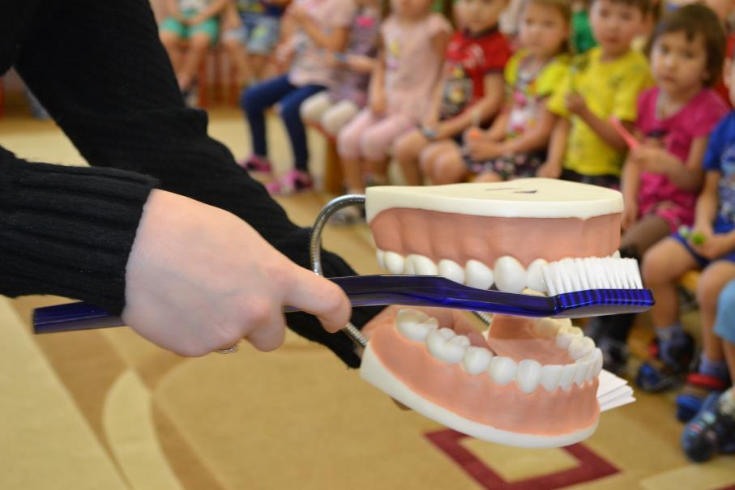

Slide 29
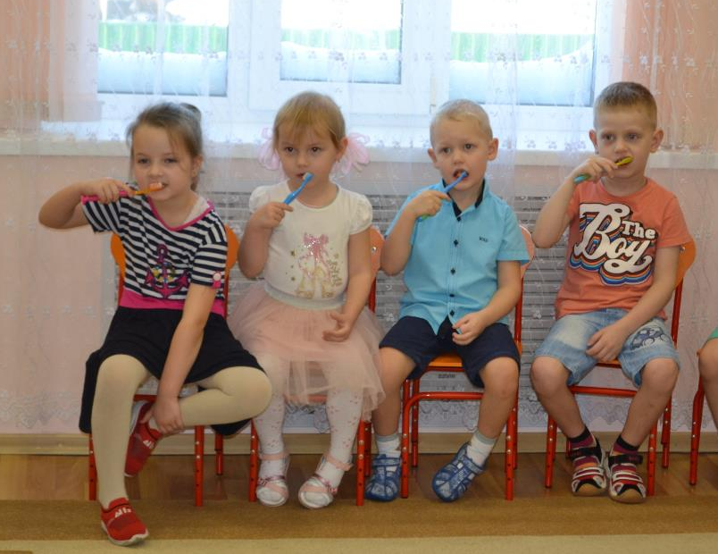
Учимся правильно чистить зубы

Slide 30
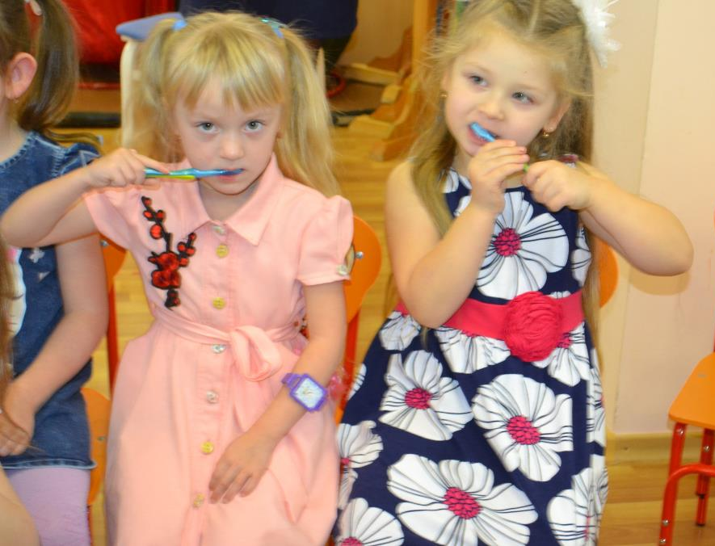

Slide 31
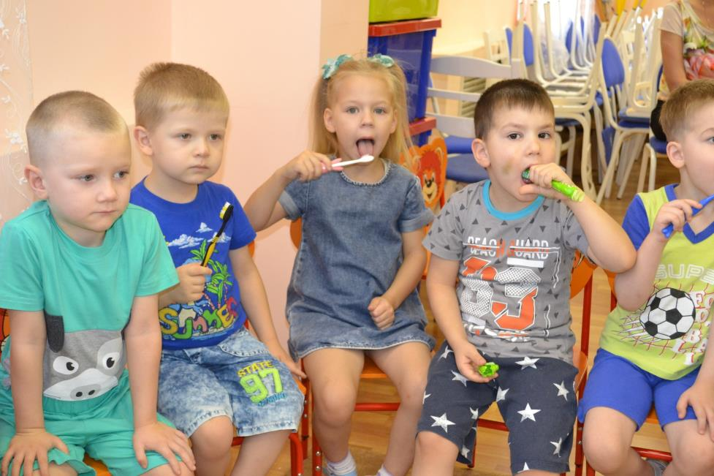

Slide 32
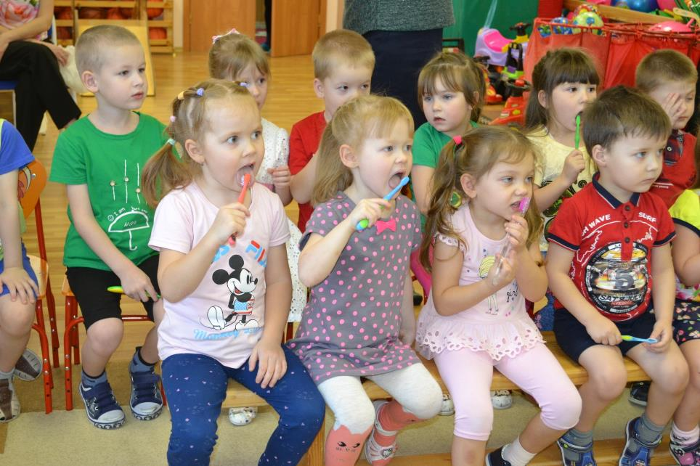

Slide 33
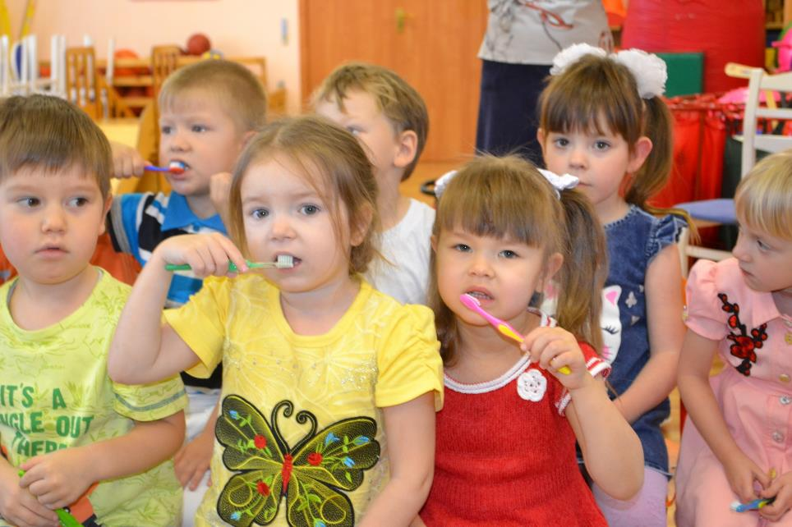

Slide 34
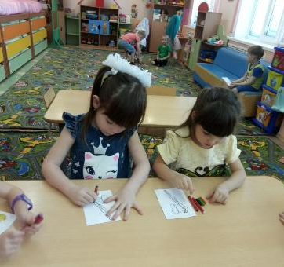
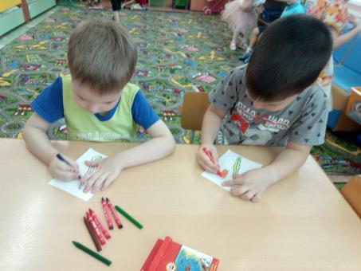
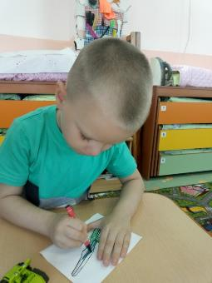
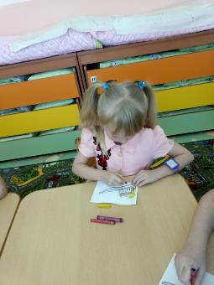
Раскрашивание
«Зубная щетка»

Slide 35
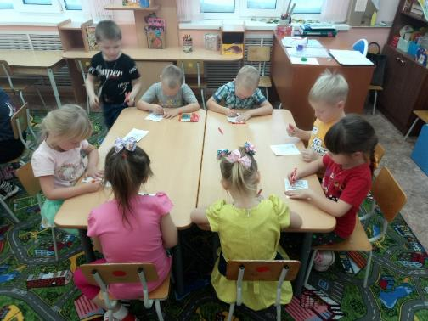
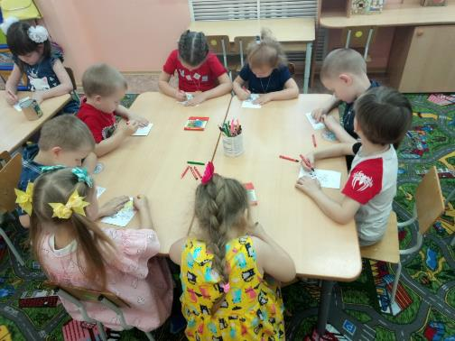
Раскрашивание

Slide 36
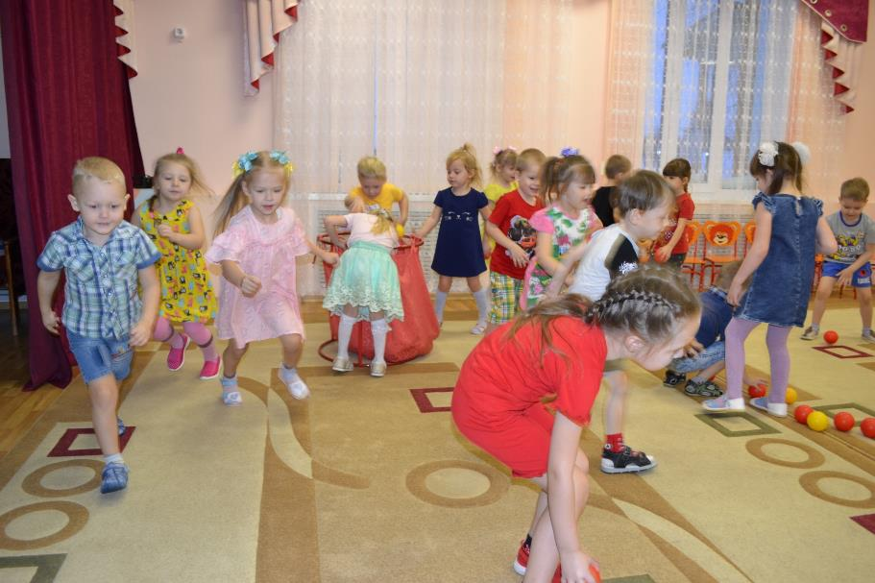
Подвижная игра «Витаминки»

Slide 37
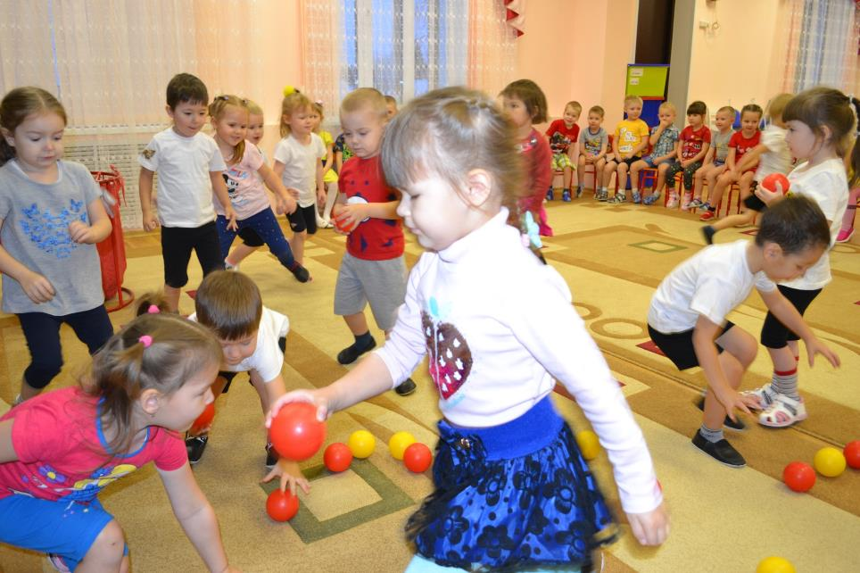

Slide 38
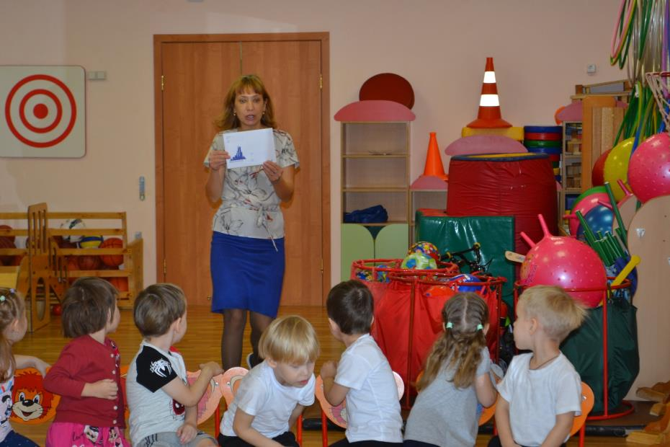
Получили письмо от вредного короля Болейко

Slide 39
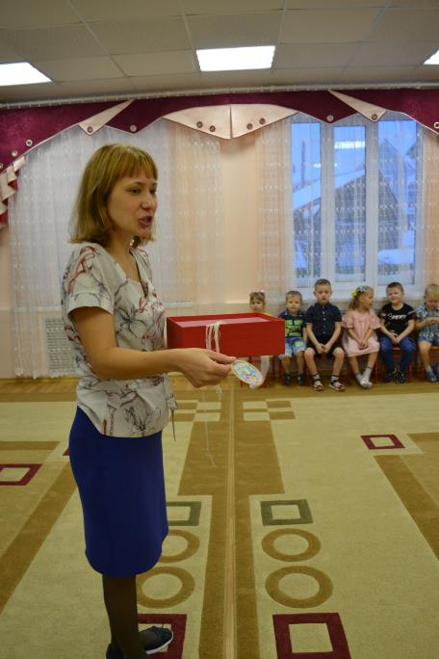
Принимаем подарки от жителей планеты Здоровейка, за то, что спасли их от вредного короля Болейко

Slide 40
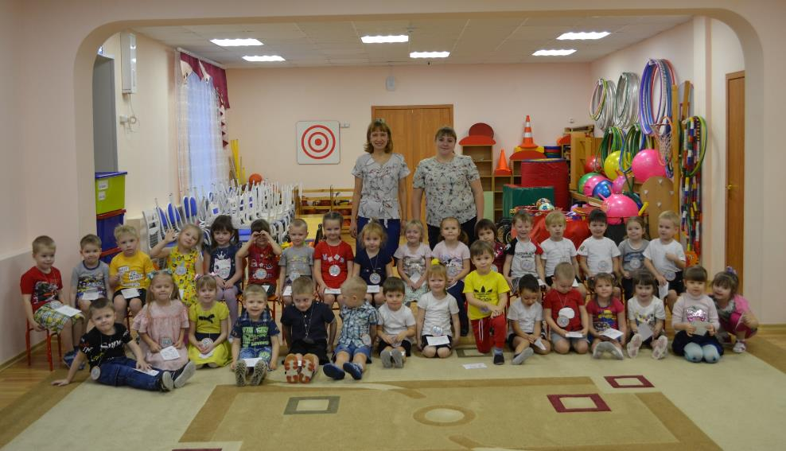
Итоговое занятие

Slide 41
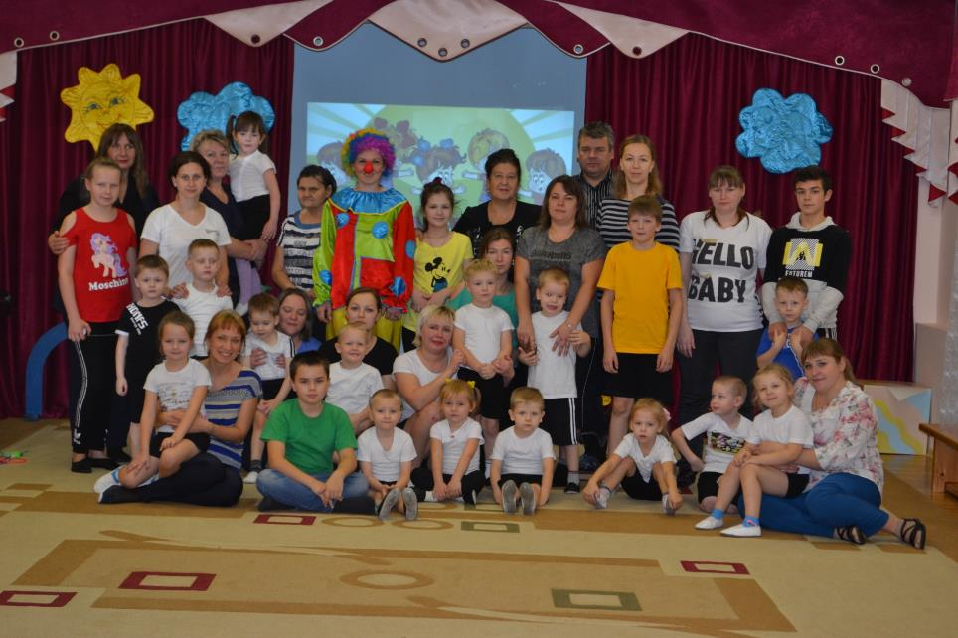
Спортивное развлечение «В гости к клоуну Прыг-Скок»

Slide 42
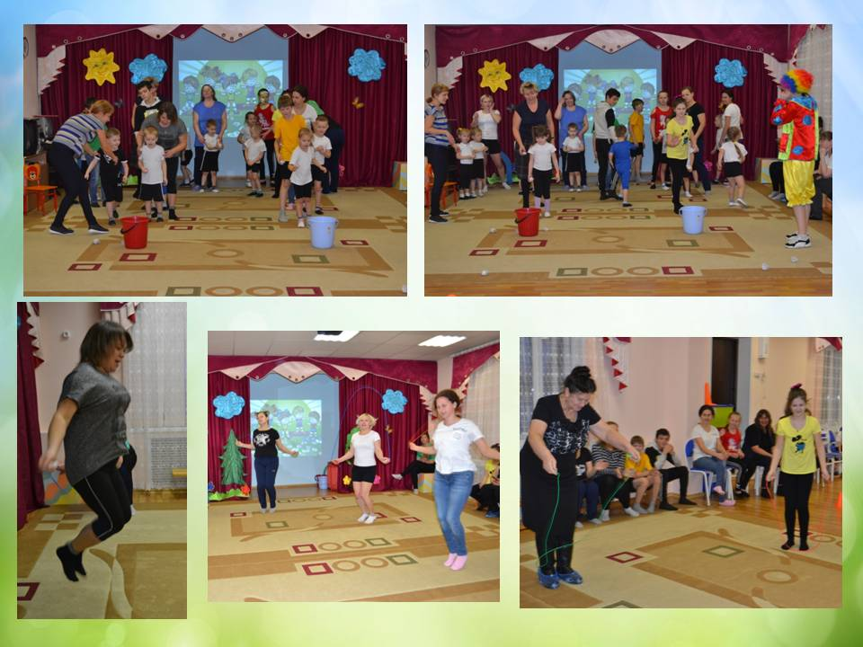

Slide 43
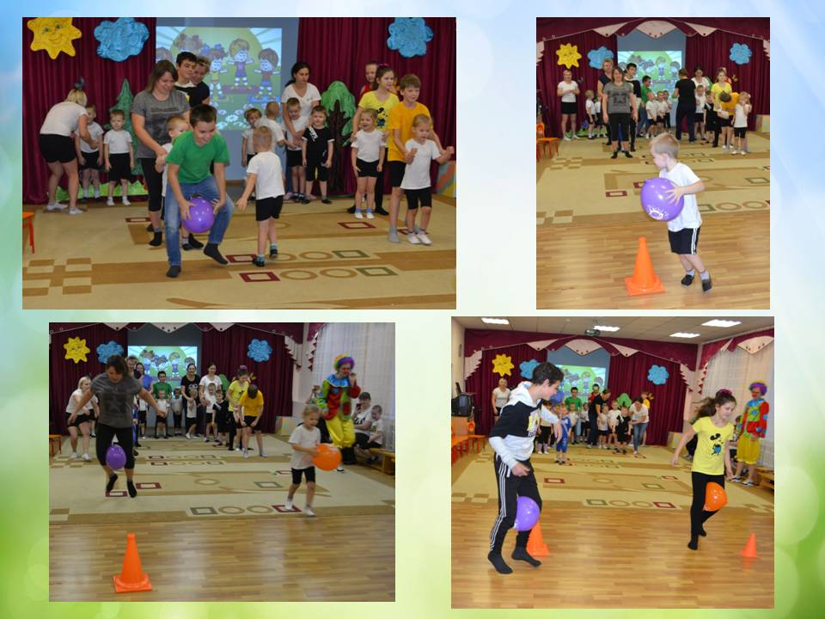
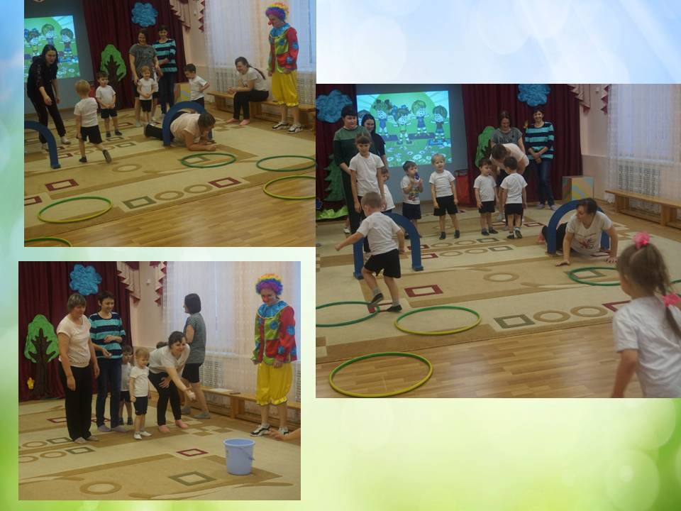
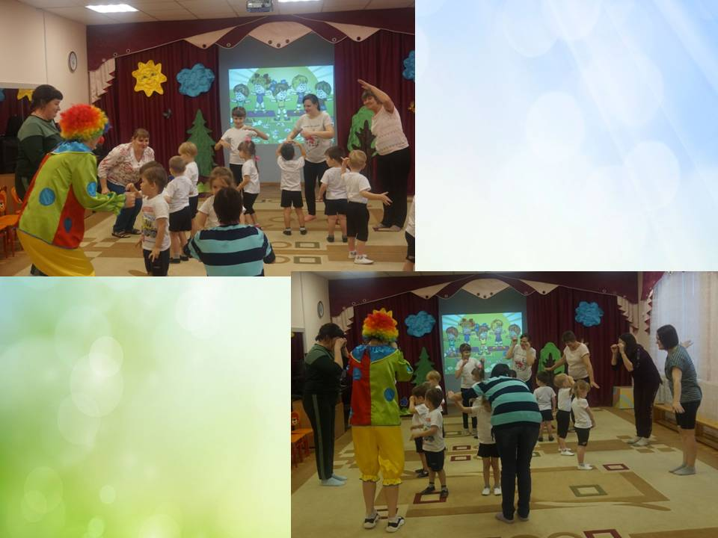
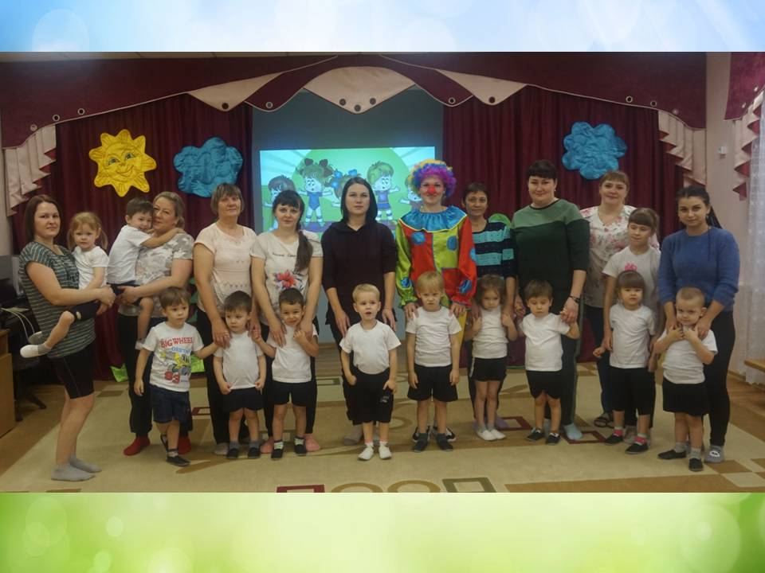

Slide 44
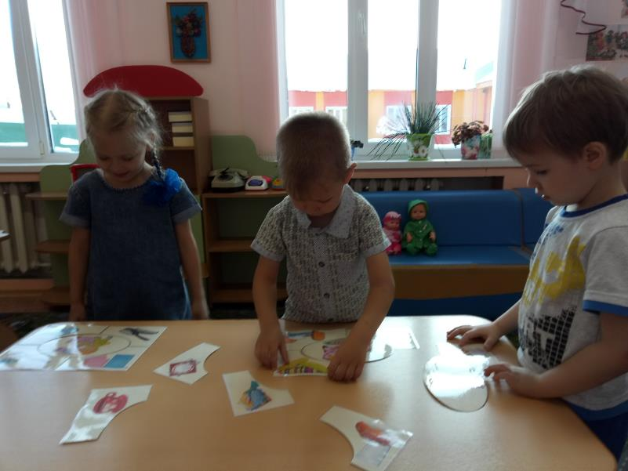
Дидактическая игра «Режим дня»

Slide 45
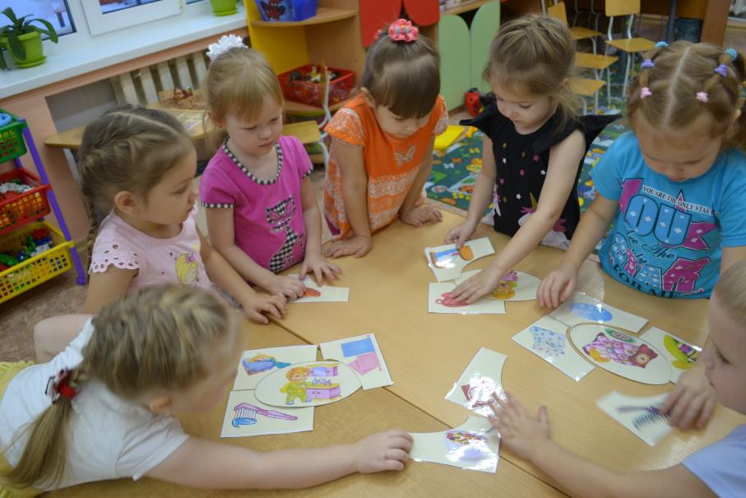

Slide 46
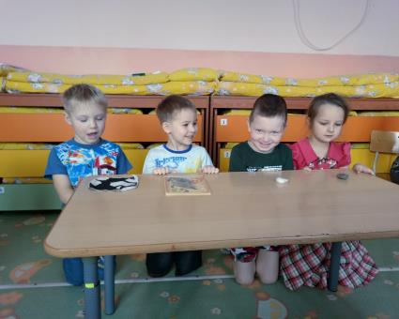
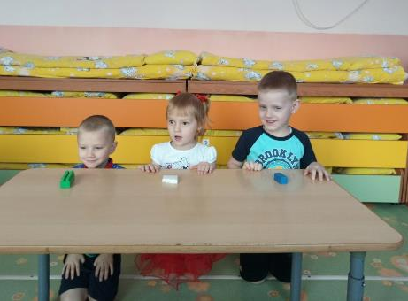
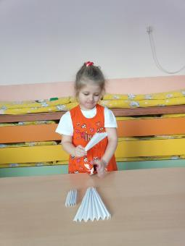
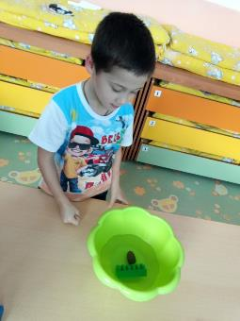
С воздухом
Опытно-экспериментальная деятельность
С водой

Slide 47
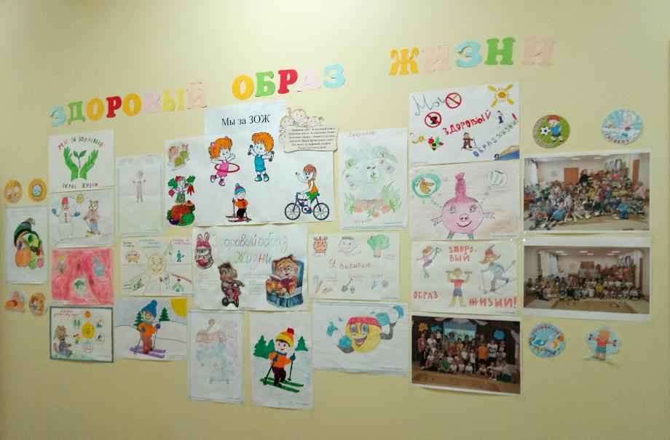
Выставки «Здоровый образ жизни»

Slide 48
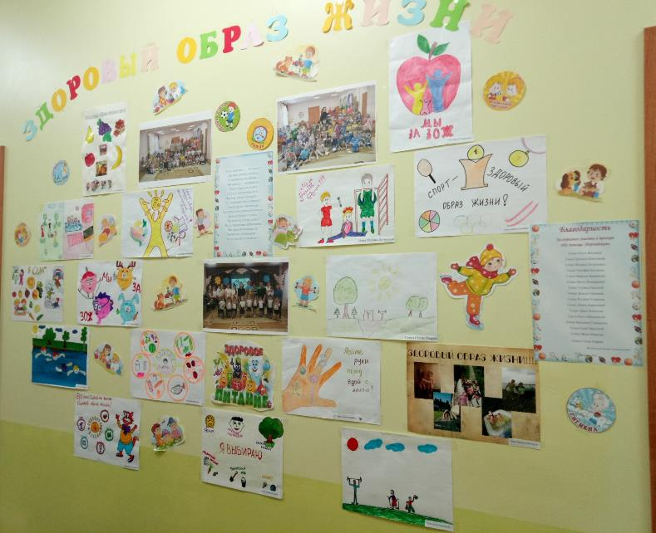

Slide 49
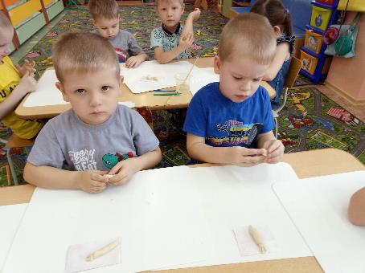
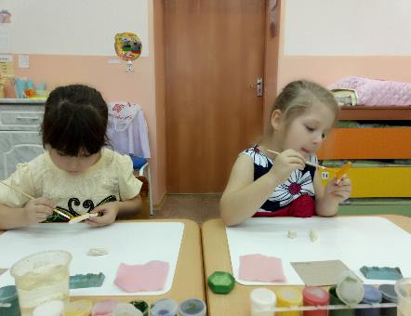
«Витамины с грядки»
Лепка из соленого теста
Раскрашивание

Slide 50
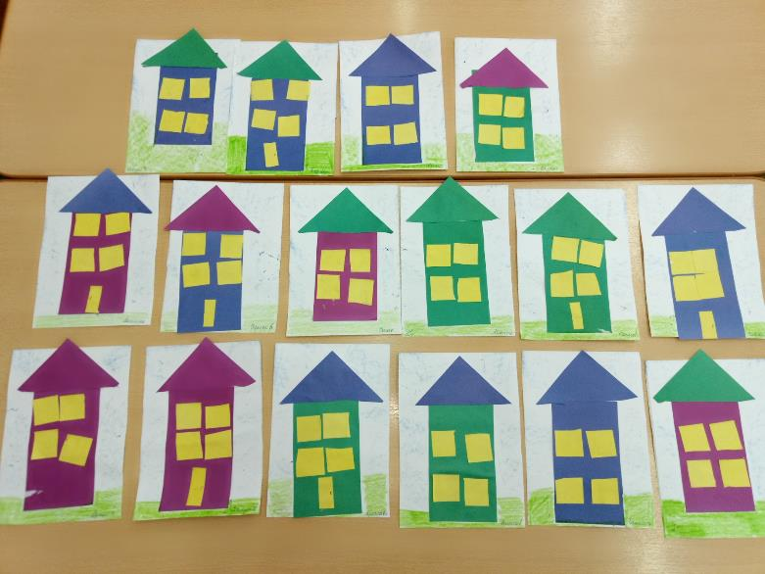
Аппликация «Домики для жителей планеты Здоровейка»

Slide 51
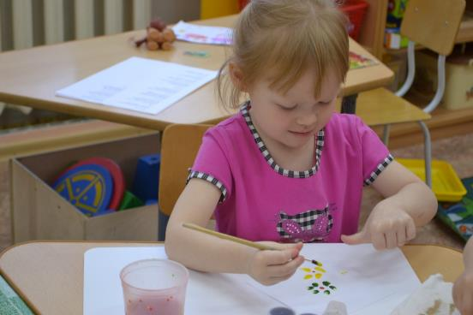
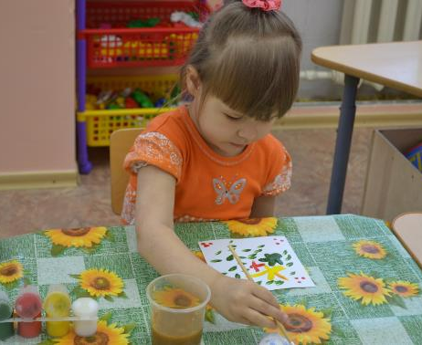
Рисование
«Мой дружочек – носовой платочек»

Slide 52
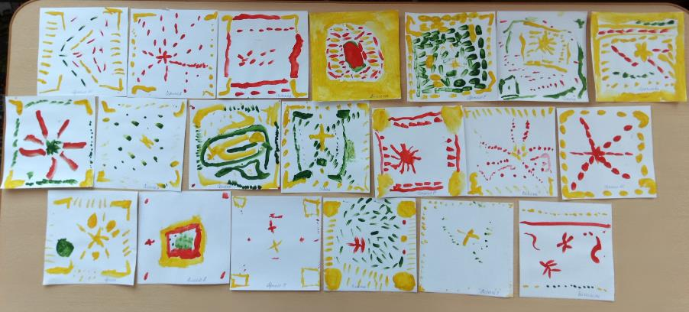

Slide 53
СПАСИБО ЗА ВНИМАНИЕ!

